Slide 1
Bits, Bytes, and Integers
TA: 韩潇 时有恒 陈奕阳

Slide 2
基本概念
位（bit）：数据存储的最小单位
字节（byte）：最小的可寻址的存储器单位
1 byte = 8 bits
十六进制：0x开头；0~9，a~f；不区分大小写
一个字节的值域是00₁₆~ff₁₆
二进制、十进制、十六进制之间的转换
字长（word size）：决定虚拟地址空间的最大大小

Slide 3
数据大小
 | Intel IA32 | x86-64
char | 1 | 1
int | 4 | 4
long | 4 | 8
short | 2 | 2
float | 4 | 4
double | 8 | 8
pointer | 4 | 8

Slide 4
字节顺序
 | 小端法 | 大端法
定义 | 最低有效字节在前 | 最高有效字节在前
应用领域 | x86, Android, Windows | Internet, Sun
以0x12345678为例，存储顺序刚好相反
0x100 0x101 0x102 0x103
小端法 | 78 | 56 | 34 | 12
大端法 | 12 | 34 | 56 | 78
体会：什么叫做“端”？

Slide 5
布尔运算
~ (not)
0 | 1
1 | 0
& (and) | 0 | 1
0 | 0 | 0
1 | 0 | 1
| (or) | 0 | 1
0 | 0 | 1
1 | 1 | 1
^ (eor) | 0 | 1
0 | 0 | 1
1 | 1 | 0
位的布尔运算 → 位向量的运算

Slide 6
例子
如何交换x,y的值，且不使用第三个临时变量？
void swap1(int *x, int *y){
*x = *x ^ *y; /*step1*/
*y = *x ^ *y; /*step2*/
*x = *x ^ *y; /*step3*/
}
运用 a^a = 0

Slide 7
逻辑运算
&& || !
如果对第一个参数求值能确定表达式的结果，那么逻辑运算符不会对第二个参数求值
e.g. p & *p++ 不会引用空指针

Slide 8
移位运算
<< >>
移位运算是可结合的
e.g. x<<k<<j 等价于 (x<<k)<<j
几乎所有编译器都对有符号数据使用算术右移
注意运算符优先级！！！如果记不住就全加上括号
 | 逻辑右移 | 算术右移
在左端补 | k个0 | k个最高有效位

Slide 9
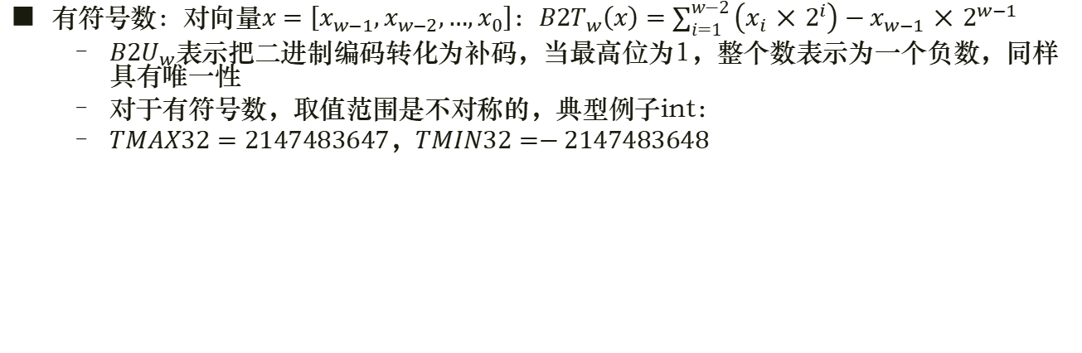
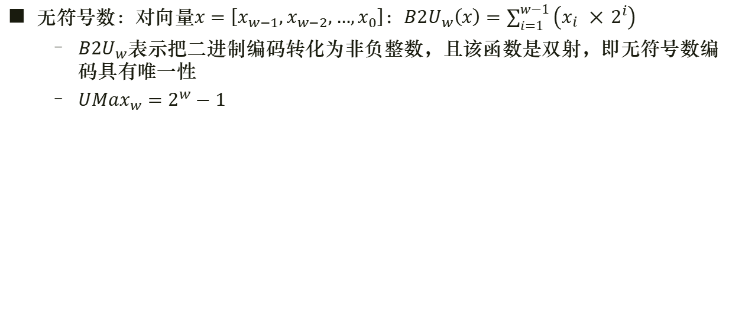
整数编码
无符号数：对向量$x=\left[x_{w−1},x_{w−2},…,x_{0}\right]$：$B2U_{w}\left(x\right)=\sum_{i=1}^{w−1}{\left(x_{i} ×2^{i}\right)}$
$B2U_{w}$表示把二进制编码转化为非负整数，且该函数是双射，即无符号数编码具有唯一性
$UMax_{w}=2^{w}−1$
有符号数：对向量$x=\left[x_{w−1},x_{w−2},…,x_{0}\right]$：$B2T_{w}\left(x\right)=\sum_{i=1}^{w−2}{\left(x_{i}×2^{i}\right)−x_{w−1}×2^{w−1}}$
$B2U_{w}$表示把二进制编码转化为补码，当最高位为1，整个数表示为一个负数，同样具有唯一性
对于有符号数，取值范围是不对称的，典型例子int：
$TMAX32=2147483647，TMIN32=−2147483648$

Slide 10
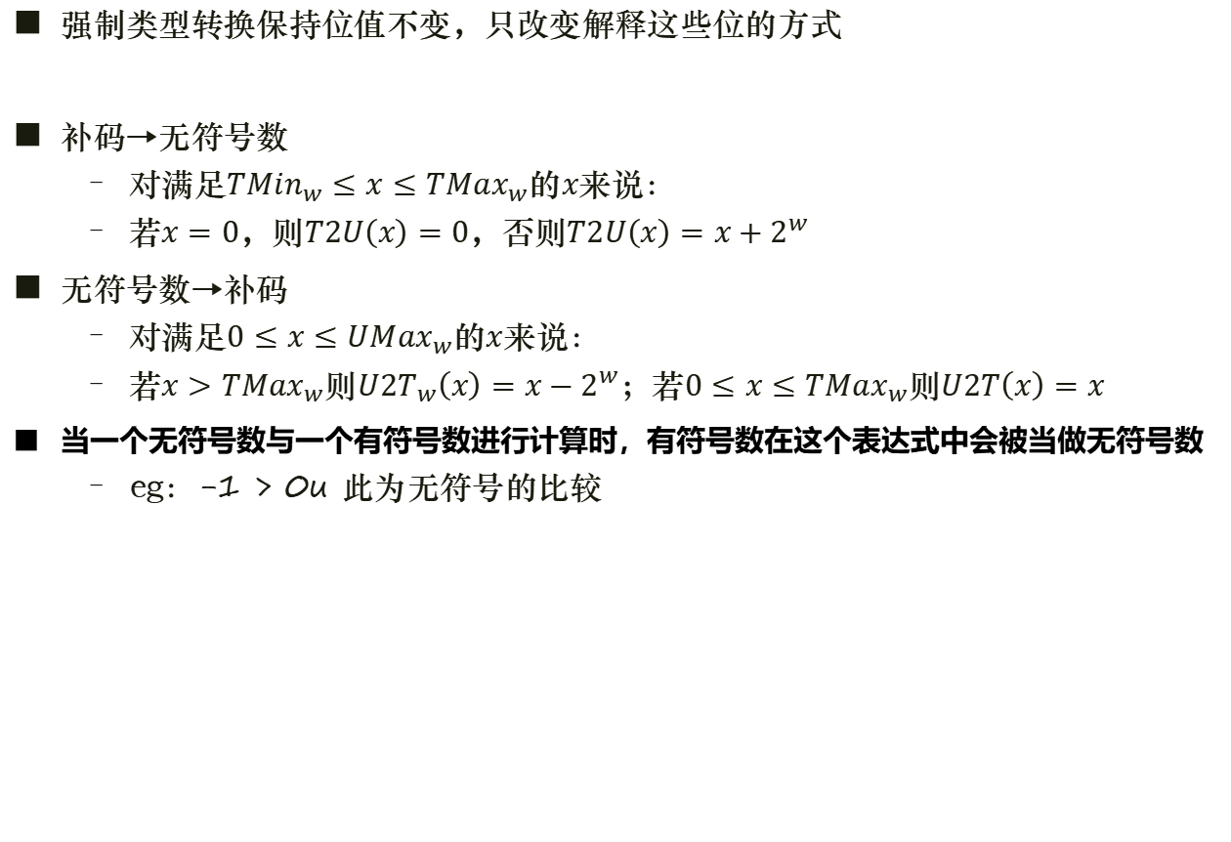
有符号数与无符号数之间的转换
强制类型转换保持位值不变，只改变解释这些位的方式
补码→无符号数
对满足$TMin_{w}≤x≤TMax_{w}的x来说$：
若$x=0$，则$T2U\left(x\right)=0$，否则$T2U\left(x\right)=x+2^{w}$
无符号数→补码
对满足$0≤x≤UMax_{w}$的$x$来说：
若$x>TMax_{w}$则$U2T_{w}\left(x\right)=x−2^{w}$；若$0≤x≤TMax_{w}$则$U2T\left(x\right)=x$
当一个无符号数与一个有符号数进行计算时，有符号数在这个表达式中会被当做无符号数
eg：-1 > 0u 此为无符号的比较

Slide 11
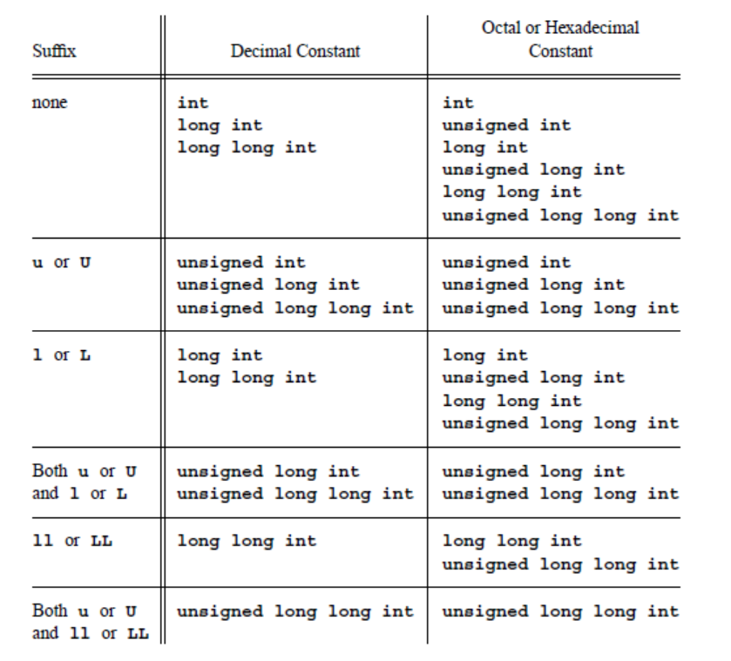
隐式类型转换
两条原则：
不同大小的数据类型（int和long long）混合计算时，结果为更大的类型
无符号类型与有符号类型混合计算时，结果为无符号类型
在gcc 12.2中，前一条更为优先，例如(int)(-1)+0ull的结果为2^64-1
常量的数据类型通常由它的数值大小决定，可以使用后缀改变它的类型，具体规则如右

Slide 12
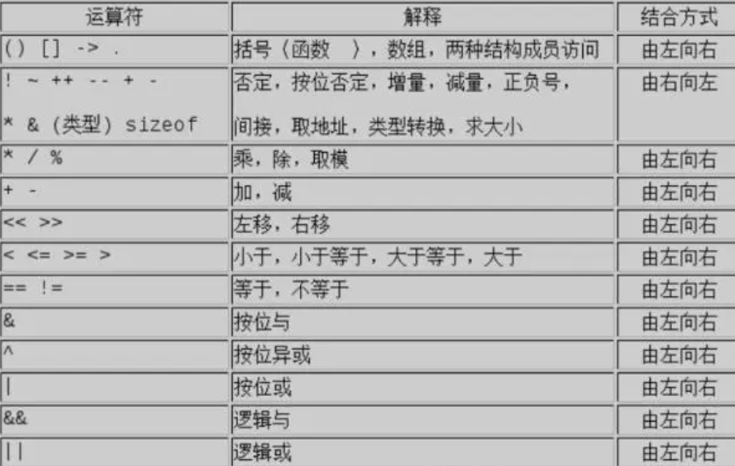
计算优先级

Slide 13
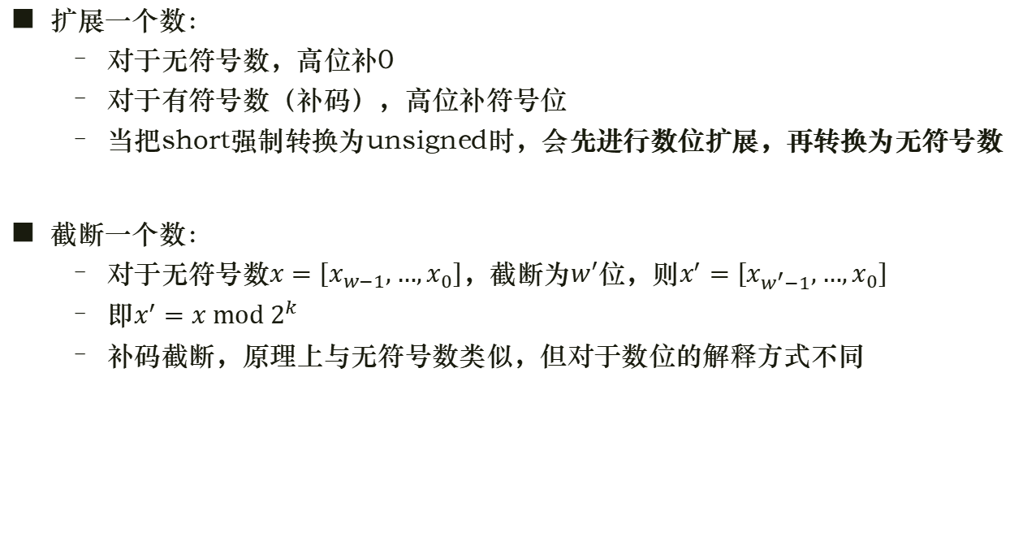
扩展和截断
扩展一个数：
对于无符号数，高位补0
对于有符号数（补码），高位补符号位
当把short强制转换为unsigned时，会先进行数位扩展，再转换为无符号数
截断一个数：
对于无符号数$x=\left[x_{w−1},…,x_{0}\right]，$截断为$w′$位，则$x^{′}=\left[x_{w^{′}−1},…,x_{0}\right]$
即$x^{′}=x mod 2^{k}$
补码截断，原理上与无符号数类似，但对于数位的解释方式不同

Slide 14
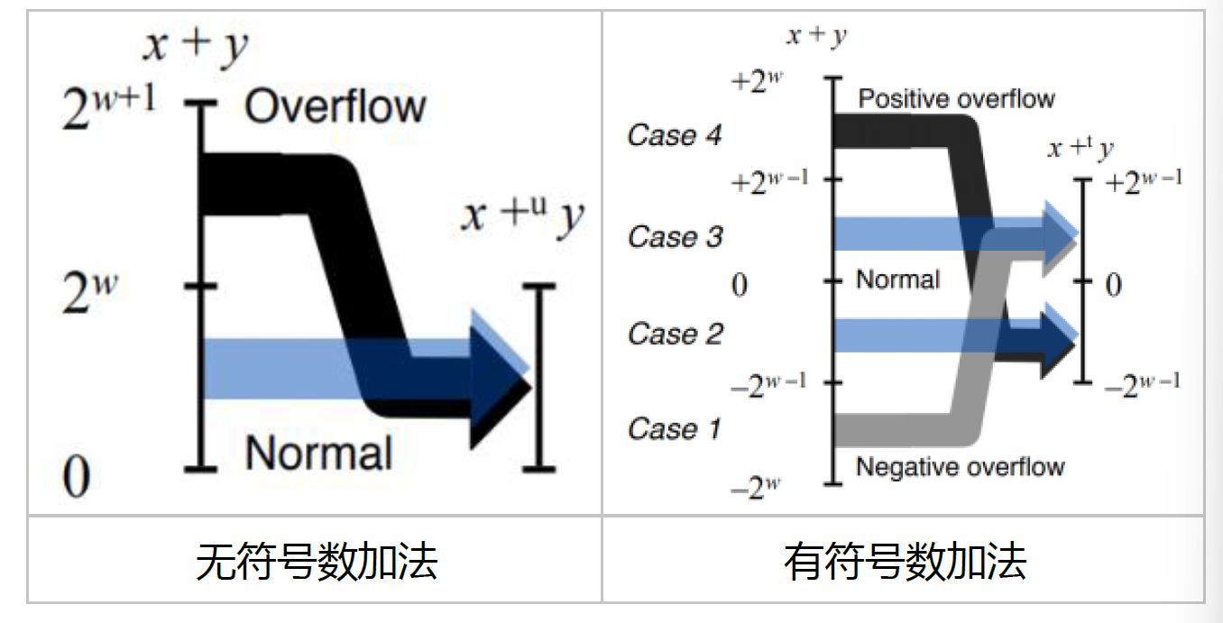
整数加减法

Slide 15
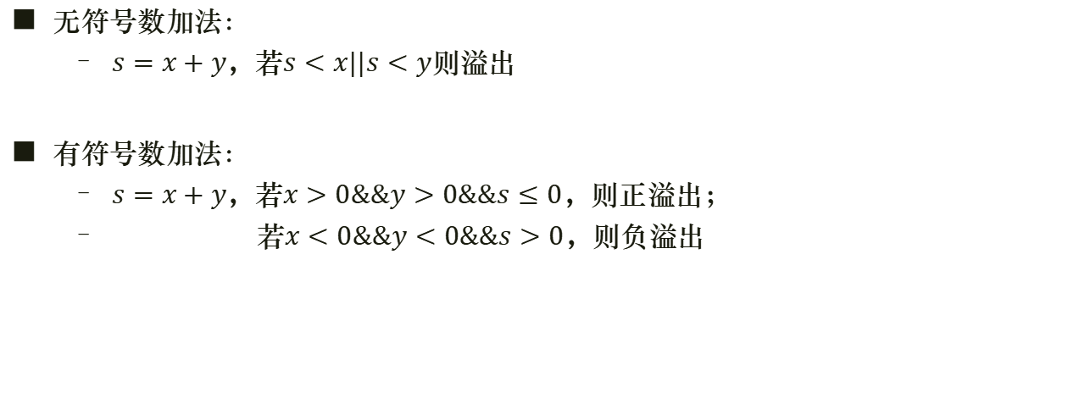
判断溢出
无符号数加法：
$s=x+y$，若$s<x||s<y$则溢出
有符号数加法：
$s=x+y$，若$x>0\&\&y>0\&\&s≤0，$则正溢出；
若$x<0\&\&y<0\&\&s>0$，则负溢出

Slide 16

补码的非运算
对满足$TMin_{w}≤x≤TMax_{w}$的$x$来说：
若$x=TMin_{w}$，则$−x=TMin_{w}$
否则，$−x=−x$（算术上的）

Slide 17
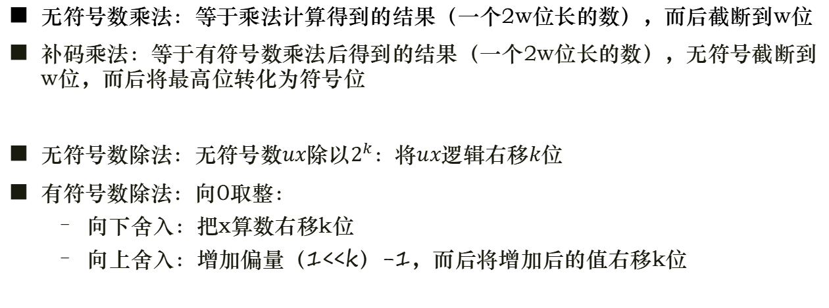
乘除法
无符号数乘法：等于乘法计算得到的结果（一个2w位长的数），而后截断到w位
补码乘法：等于有符号数乘法后得到的结果（一个2w位长的数），无符号截断到w位，而后将最高位转化为符号位
无符号数除法：无符号数$ux$除以$2^{k}$：将$ux$逻辑右移$k$位
有符号数除法：向0取整：
向下舍入：把x算数右移k位
向上舍入：增加偏量（1<<k）-1，而后将增加后的值右移k位

Slide 18
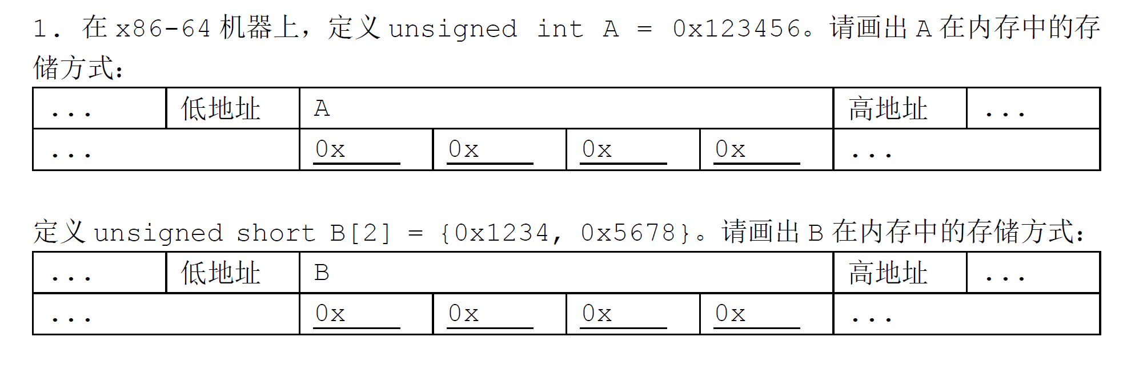
练习题

Slide 19
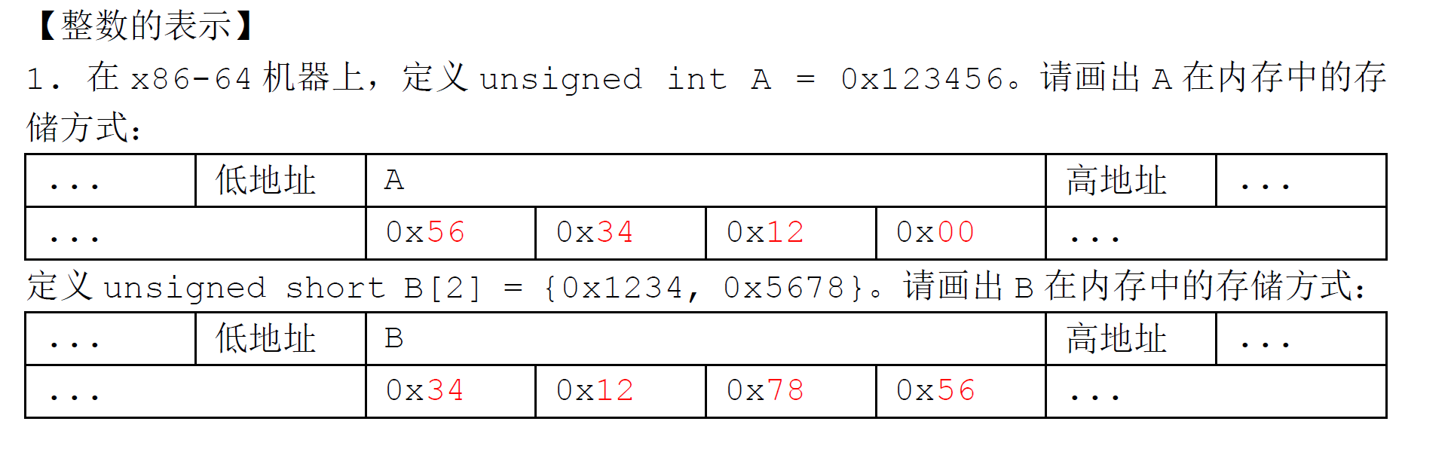
练习题

Slide 20
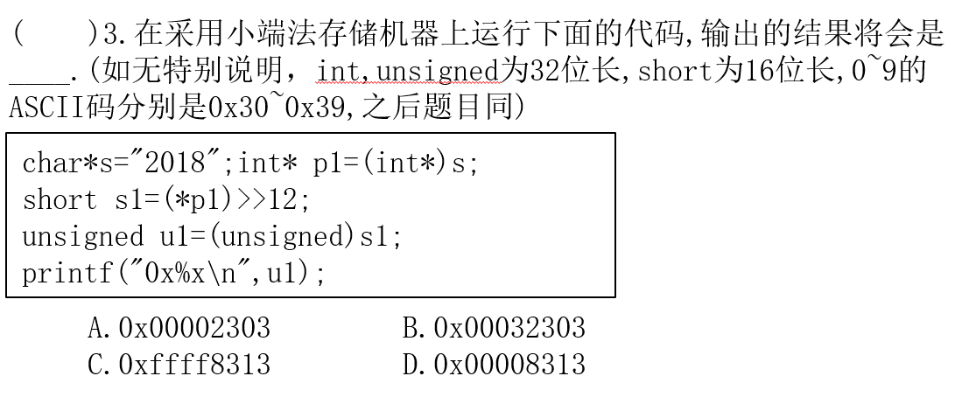
练习题
C

Slide 21
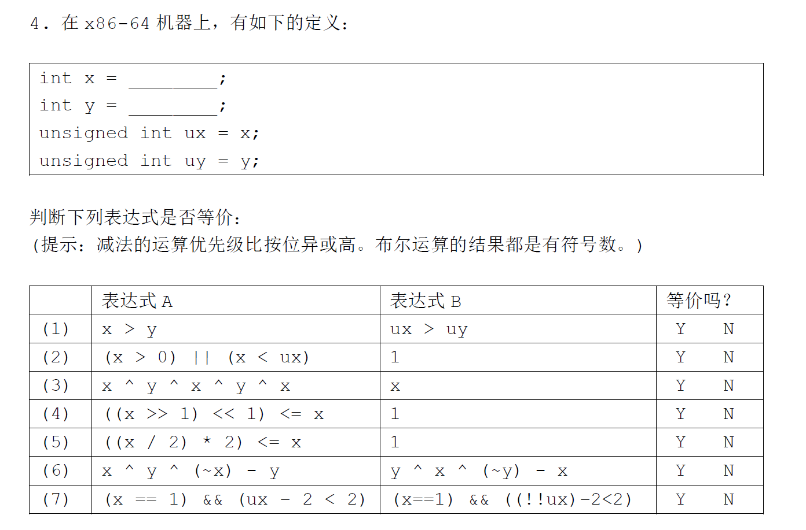
练习题

Slide 22
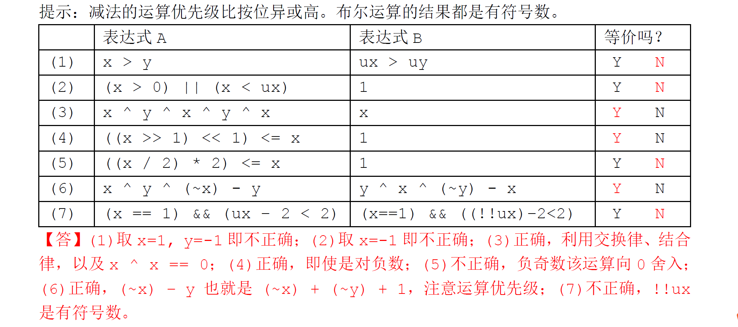
练习题

Slide 23
Floating Point

Slide 24
IEEE 754
对实数的近似
单精度（1:8:23）双精度（1:11:52）
熟练掌握
规格化
非规格化
特殊值
无穷大
NaN

Slide 25
理解IEEE 754
规格化值，阶码（e-Bias）（-126~127/-1022~1023）
规格化值，隐含的1（ Implied leading 1 ）（获得1位额外精度）
非规格化值（逐渐溢出（gradual underflow））
非规格化值，阶码为（1-Bias）（规格化值和非规格化值的平滑过渡）
非规格化值，尾数没有隐含的1
浮点解释为无符号整数时的升序排列

Slide 26
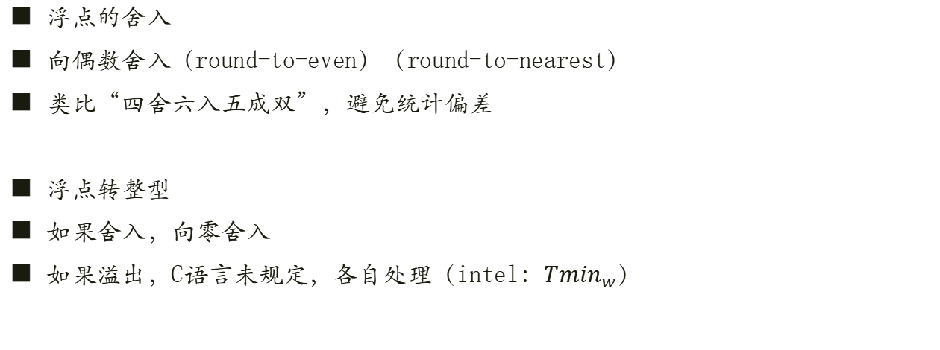
浮点舍入
浮点的舍入
向偶数舍入（round-to-even）（round-to-nearest）
类比“四舍六入五成双”，避免统计偏差
浮点转整型
如果舍入，向零舍入
如果溢出，C语言未规定，各自处理（intel: $Tmin_{w}$）

Slide 27

浮点运算
加法可交换，加法不可结合，NaN没有加法逆元
浮点加法单调性，如果$a≥b,那么$对于任何$a、b$以及$x$的值，除了NaN都有$x+a≥x+b$
乘法可交换，乘法不可结合，乘法在加法上不可分配
小心特殊值：+inf，-inf，NaN
IEEE
Invalid operation：零乘无穷、零除零、无穷除无穷、无穷绝对值相减……
Division by zero：有穷数除零结果为无穷
Overflow：无穷
Underflow：舍入结果
Inexact：舍入结果
更多详情请见 IEEE754 异常处理

Slide 28
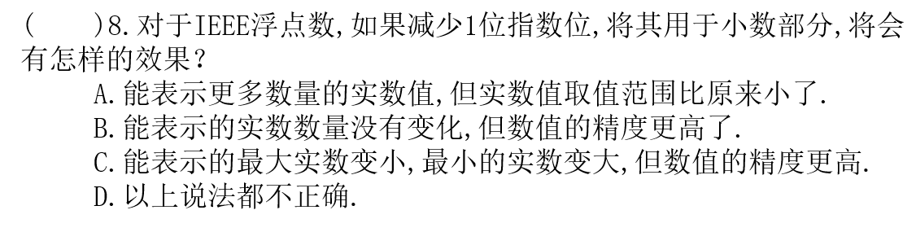
练习题
C

Slide 29
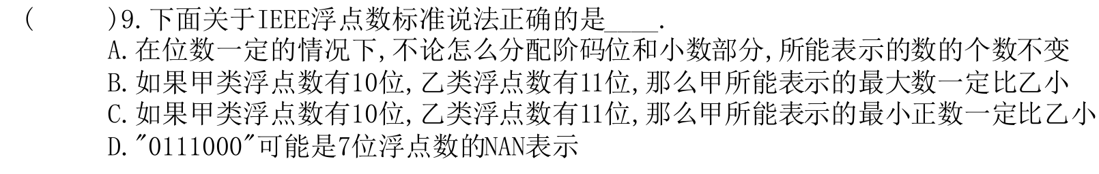
练习题
D

Slide 30
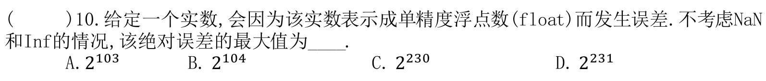
练习题
A

Slide 31
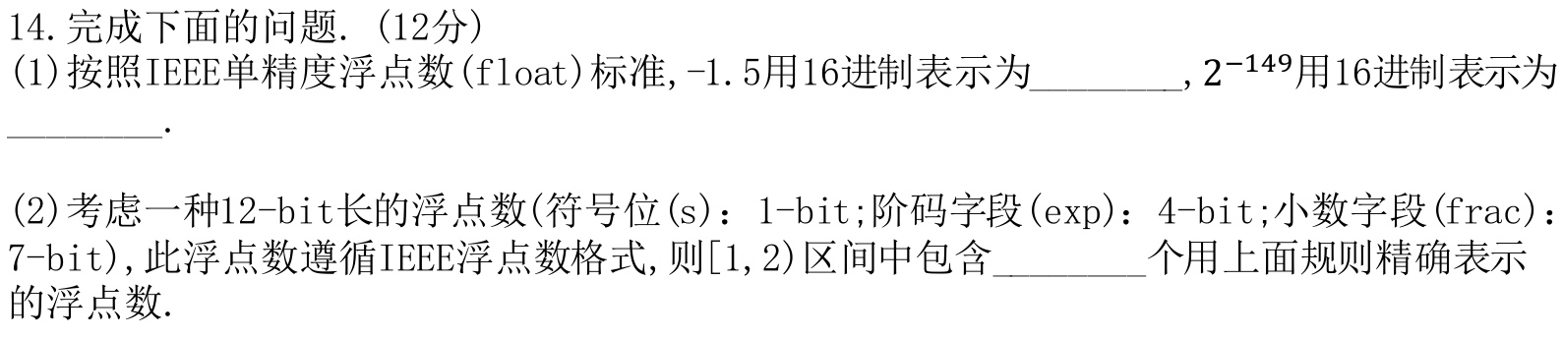
练习题
0xBFC00000 0X00000001 128

Slide 32
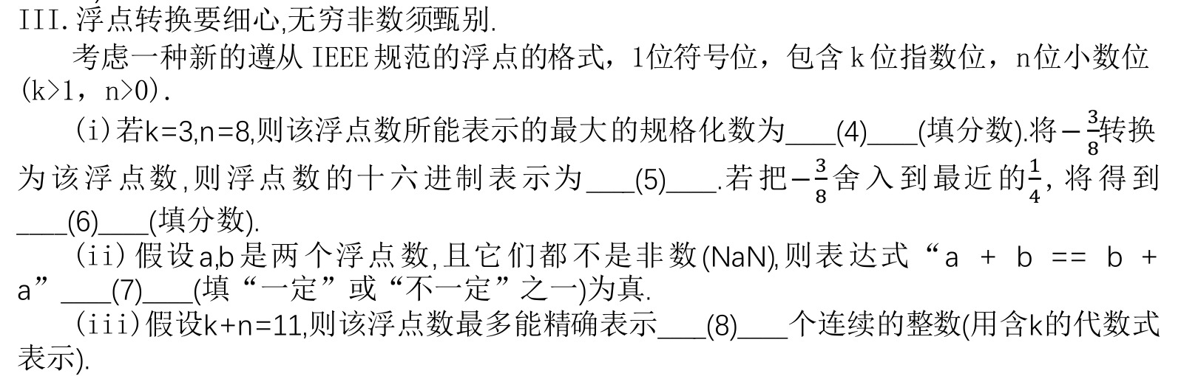
练习题

Slide 33
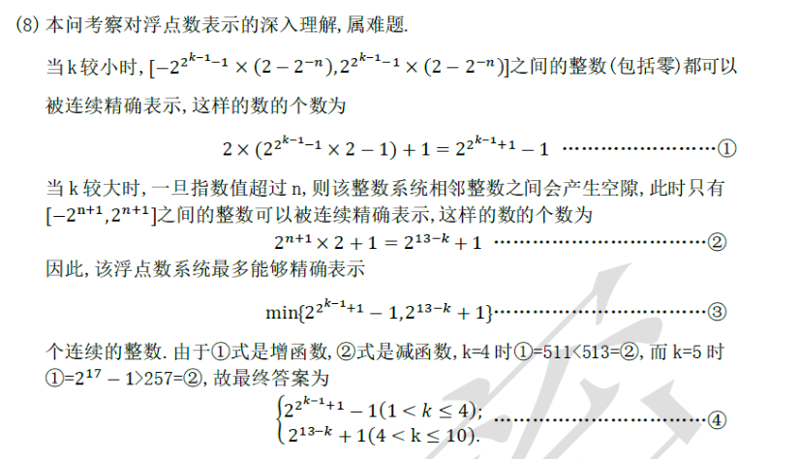
练习题

Slide 34
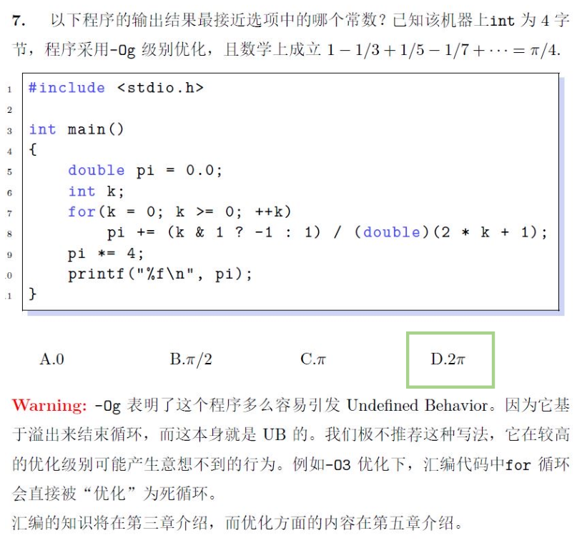
练习题

